Slide 1
Universidade Aberta do SUS-UNASUS Universidade Federal de Pelotas
Melhoria da Atenção à Prevenção e Detecção do Câncer de Colo de Útero e de Mama, UBS Vila Machado, Curitiba-PR
Lucelia Ribeiro
Orientadora: Dra.Wâneza Dias Borges Hirsch

Slide 2
Campo da Intervenção
-Unidade Básica de Saúde Vila Machado
-Cidade: Curitiba Paraná
-Período da Realização da Intervenção: Maio a Setembro de 2014

Slide 3
Introdução
- Segundo OMS, câncer de colo uterino é o sétimo tipo mais freqüente nas mulheres.
-Aproximadamente 290 mil casos novos no mundo anualmente.
-Exame Papanicolau.
-Faixa etária para coleta de acordo com MS.
-Periodicidade.
-Fatores de risco.

Slide 4
Introdução
-Segundo OMS, câncer de mama é o mais comum entre as mulheres.
-Aproximadamente 1050.000 casos novos no mundo anualmente.
-Fatores de risco.
-Prevenção primária.
-Exame clinico anual a partir de 40 anos.
-Exame mamográfico a cada 2 anos para mulheres de 50 a 69 anos de idade.

Slide 5
Introdução
-Importância da Prevenção para câncer de colo uterino
-Importância da Prevenção para câncer de mama.

Slide 6
Introdução
Município
- Curitiba, Capital do Paraná.
- 1.776.761 habitantes, segundo censo IBGE 2010.
- 9 Distritos Sanitários.
- 109 Unidades de Saúde, 64 sendo ESF.
- 8 UPA.
- 3 CEO.
- 2 Hospitais Municipais.
- 288 prestadores de serviço ao SUS.

Slide 7
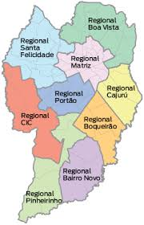
Introdução
Mapa de Curitiba dividido em regionais.

Slide 8
Introdução
Unidade Básica de Saúde
- Localização.
- Estrutura física.
- Acessibilidade.
- Unidade Básica, preparando-se para ESF.

Slide 9
Introdução
Unidade Básica de Saúde
- Equipe Médica e processo de trabalho.
- Equipe de Enfermagem e processo de trabalho.
- Equipe Odontológica e processo de trabalho.

Slide 10
Introdução
Unidade Básica de Saúde
- Equipe ACS e processo de trabalho.
- Equipe Administrativa.
- Gestora Local.
-Conselho Local de Saúde.

Slide 11
Introdução
Unidade Básica de Saúde
Atendimentos à:
- Hipertensos;
- Diabéticos;
- Gestantes;
- Idosos;
- Crianças;
- Saúde bucal em gestantes e acamados.

Slide 12
Introdução
Unidade Básica de Saúde
-Prevenção de Câncer de colo uterino e de mamas antes da Intervenção.
-Coletas.
-Pedidos de mamografia.
-Registros.
-Cobertura.

Slide 13
Objetivo
Objetivo Geral
- Melhorar a detecção precoce de câncer de colo do útero e de mama, na UBS Vila Machado, na cidade de Curitiba-Paraná.

Slide 14
Metodologia
AÇÕES:
- Monitorar cobertura.
- Acolher e convidar as mulheres que compareceram na unidade de saúde por outros motivos.

Slide 15
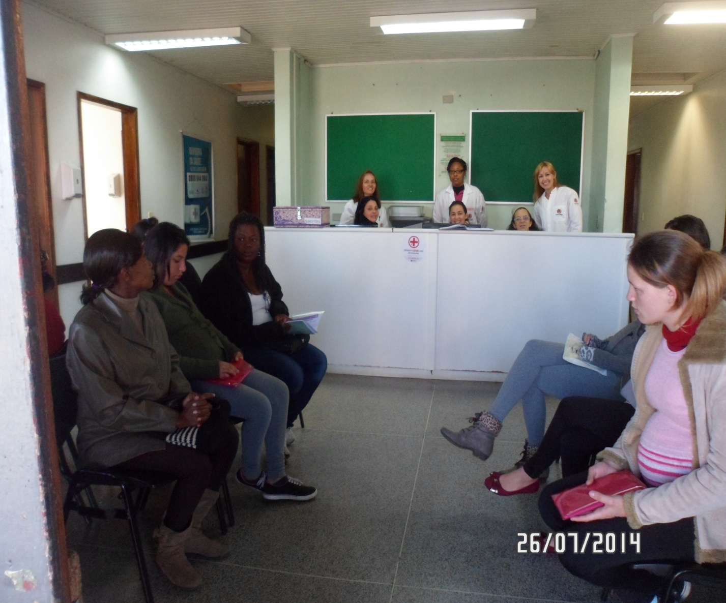
Metodologia
.

Slide 16
Metodologia
AÇÕES:
- Busca ativa das faltosas para resultado.
- Monitorar resultados de exames.
- Implantar registros específicos.

Slide 17
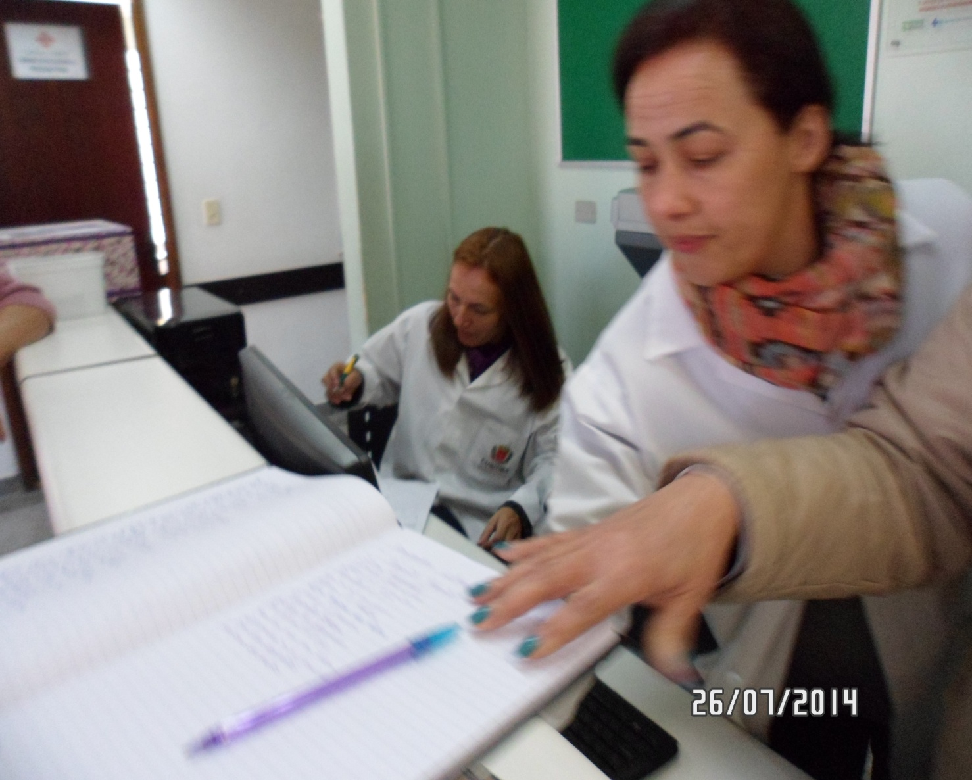
Metodologia
.

Slide 18
Metodologia
AÇÕES:
- Monitor adequabilidade das amostras.
- Realizar palestras educativas na comunidade.
- Esclarecer a comunidade sobre a importância da prevenção.

Slide 19
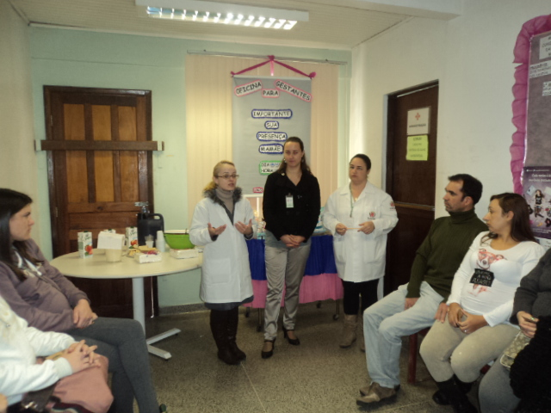
Metodologia
.

Slide 20
Metodologia
AÇÕES:
- Capacitar a equipe.
- Cadastrar as mulheres residentes na área de abrangência de 25 a 69 anos de idade.

Slide 21
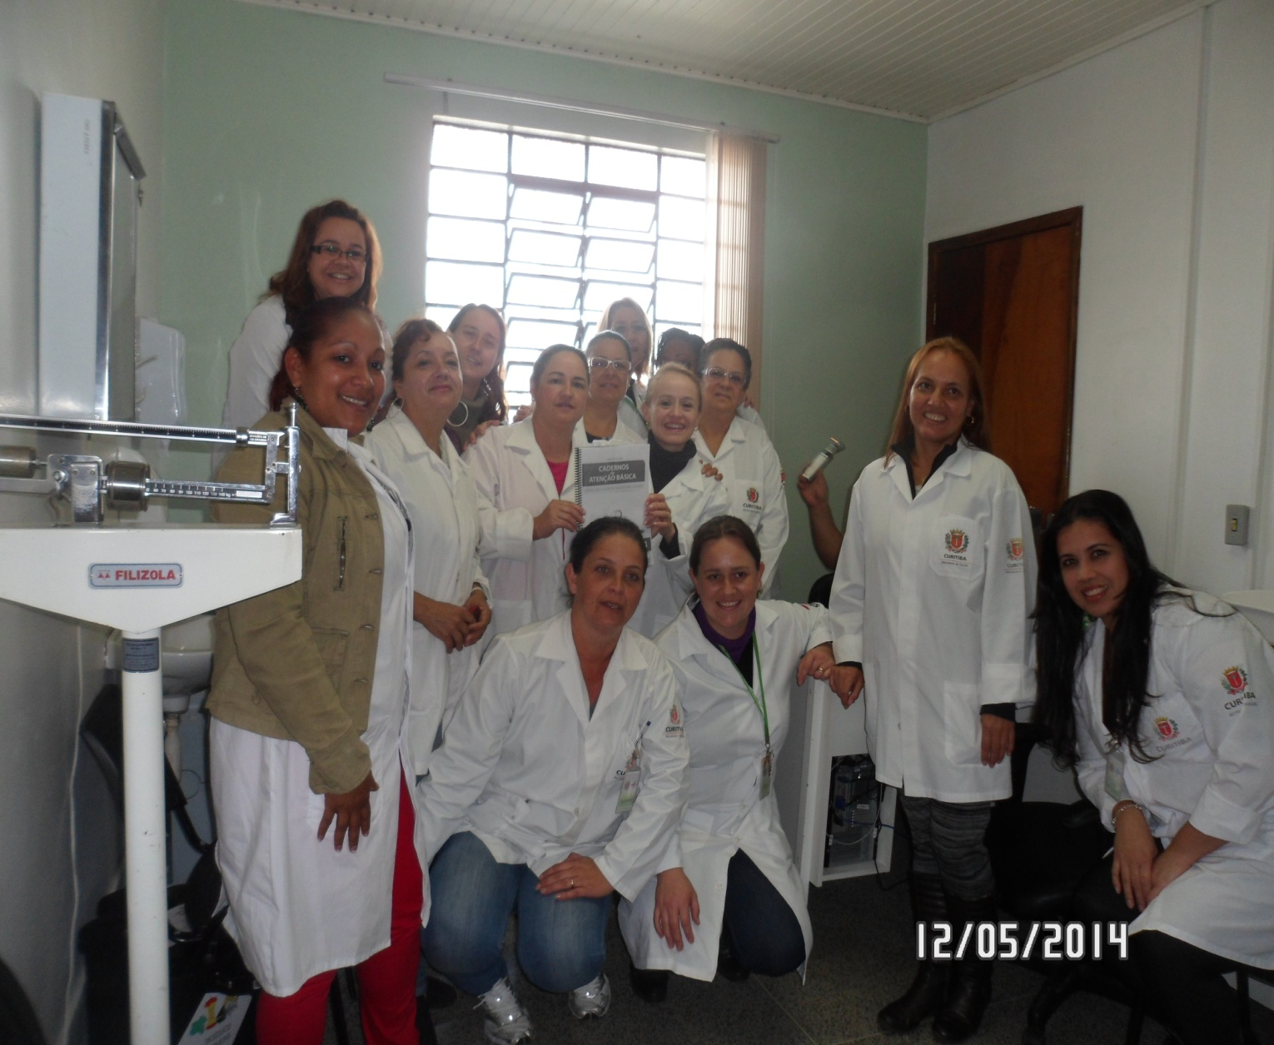
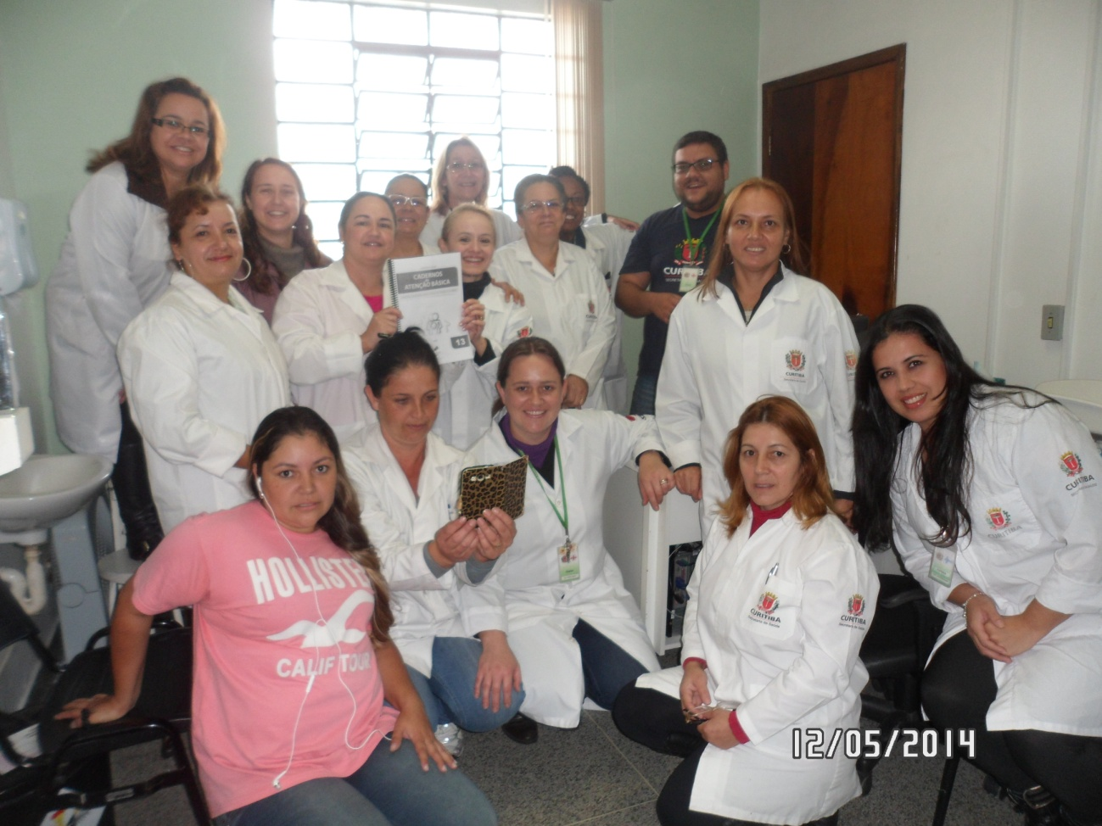
Metodologia
.

Slide 22
Metodologia
AÇÕES:
- Disponibilizar protocolo técnico.
- Facilitar acesso, abertura da unidade aos sábados.
- Estimular a equipe.

Slide 23
Metodologia
.

Slide 24
Metodologia
AÇÕES:
- Incentivar a adesão das mulheres ao programa.
- Garantir junto ao gestor fornecimento de materiais necessários.
- Identificar mulheres com maior risco para câncer de colo uterino e de mamas.

Slide 25
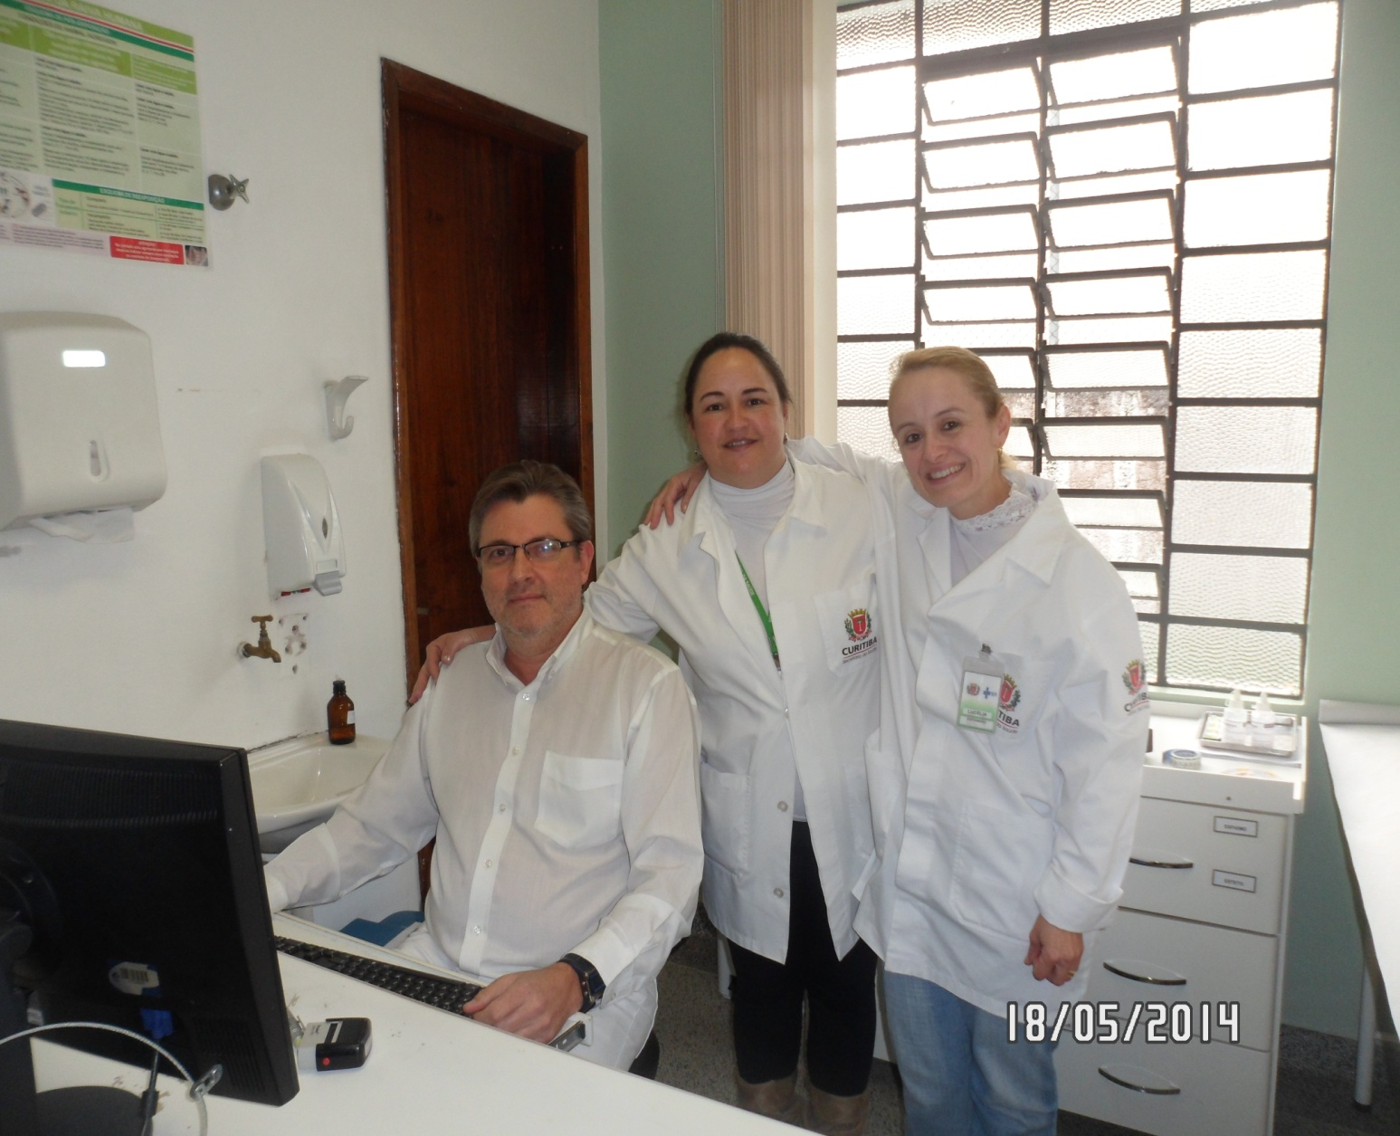
Metodologia

Slide 26
Objetivos, metas e resultados
Objetivo 1: Ampliar a cobertura de detecção precoce do câncer de colo e do câncer de mama.
Meta: Ampliar a cobertura de detecção precoce do câncer de colo uterino para 80%.
Ampliar a cobertura de detecção precoce do câncer de mama para 80%.

Slide 27
Objetivos, metas e resultados
Resultado: Câncer colo de útero

Slide 28
Objetivos, metas e resultados
Resultado: Câncer de mama

Slide 29
Objetivos, metas e resultados
Objetivo 2: Melhorar a adesão das mulheres à realização de exame citopatológico de colo uterino e mamografia.
Meta: Buscar 100% das mulheres que tiverem exame alterado e que não retornaram a unidade de saúde.
Resultado: Não houve exame alterado.

Slide 30
Objetivos, metas e resultados
Objetivo 3: Melhorar a qualidade do atendimento das mulheres que realizam detecção precoce de câncer de colo de útero e de mama na unidade de saúde.
Meta: Obter 100% de coleta de amostras satisfatórias do exame citopatológico de colo uterino.

Slide 31
Objetivos, metas e resultados
Resultado:

Slide 32
Objetivos, metas e resultados
Objetivo 4: Melhorar registros das informações.
Meta: Manter registro da coleta de exame citopatológico de colo uterino e realização da mamografia em registro específico em 100% das mulheres cadastradas no programa da unidade de saúde.

Slide 33
Objetivos, metas e resultados
Resultado :

Slide 34
Objetivos, metas e resultados
Objetivo 5: Mapear as mulheres de risco para câncer de colo de útero e de mama.
Meta: Realizar avaliação de risco (ou pesquisar sinais de alerta para identificação de câncer de colo de útero e de mama) em 100% das mulheres nas faixas etárias-alvo.

Slide 35
Objetivos, metas e resultados
Resultado:

Slide 36
Objetivos, metas e resultados
Objetivo 6: Promover a saúde das mulheres que realizam detecção precoce de câncer de colo de útero e de mama na unidade de saúde.
Meta: Orientar 100% das mulheres cadastradas sobre doenças sexualmente transmissíveis (DST) e fatores de risco para câncer de colo de útero e de mama.

Slide 37
Objetivos, metas e resultados
Resultado:

Slide 38
Discussão
Importância da intervenção para:
- A equipe.
- O serviço.
- A comunidade.

Slide 39
Discussão
- Avaliação da incorporação à rotina do serviço.
- Mudanças pretendidas para viabilizar a continuidade das ações realizadas na intervenção, após o término do curso.

Slide 40
Reflexão crítica sobre a aprendizagem
Pessoal
- O desenvolvimento do curso em relação às expectativas iniciais.
- Significado do curso para a prática profissional.
- Aprendizados mais relevantes.

Slide 41
Bibliografia
BRASIL. Controle dos Cânceres do Colo do Útero e da Mama. Caderno de Atenção Básica número 13. Ministério da Saúde. Brasília, 2013.
BRASIL. Diretrizes Brasileiras para o Rastreamento do Câncer do Colo do Útero. Instituto Nacional de Câncer (INCA). Ministério da Saúde. Rio de Janeiro, 2011.
CECCIM, R.B.; FEUERWERKER, L.C.M. O quadrilátero da formação para área da saúde: ensino, gestão, atenção e controle social. Physis. 2004.
IBGE. Índice de Indicadores Sociais. Censo 2010. Disponível em www.ibge.gov.br Acesso em 12\02\2014.
INCA. Manual de Oncologia. Ministério da Saúde, 2010.
PINHO, Maria Carla Vieira. Avaliação do Programa de Controle de Câncer do Colo do Útero e de Mama em Londrina- PR. 2005. Dissertação (Mestrado em Enfermagem) - Universidade Estadual de Maringá, Maringá, 2005.
VASCONCELOS, E. M. Educação popular nos serviços de saúde. São Paulo: HUCITEC, 1989.
WORLD HEALTH ORGANIZATION. Cancer Control. Knowledge into ation. WHO gide for efective pogrammes. Switzerland: WHO, 2007. Disponível em:
<www.who.int/cancer/modules/Prevention%20Module.pdf>. Acesso em: Setembro 2014.
ZANI, A.V.; NOGUEIRA, M.S. Incidentes críticos do processo ensino aprendizagem do curso de graduação em enfermagem, segundo a percepção de alunos e docentes. Rev.Latinoam. Enferm. 2006.

Slide 42
agradecimentos
- Ao meu esposo, pelo amor, atenção, ajuda e compreensão e incentivos dispensados.
- À minha família, pelo apoio.
- À minha equipe de trabalho, pela colaboração e motivação.
- À minha orientadora Drª Wâneza Dias Borges Hirsch que além da dedicação, apoio e profissionalismo, foi grande exemplo e incentivadora.
- Ao SUS e UFPEL, pela possibilidade de aperfeiçoamento profissional.

Slide 43
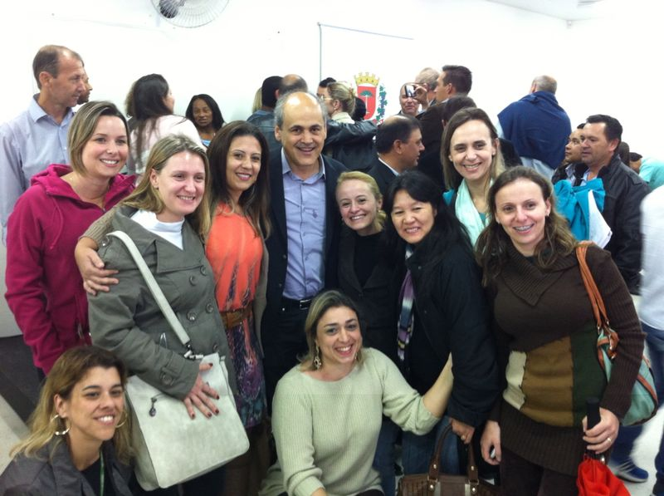
OBRIGADA !
.

